Slide 1
第7章 IP协议
IP协议
IP软件设计
1. IP分组格式
  各字段的含义、作用、取值要求
  重点：TTL、Protocol、分片标志与片偏移、Checksum
  2. IP分组封装
  直接封装在数据帧中
3. IP分组处理
  Checksum计算
  分片和重组操作：为什么？何时？由谁？如何？
  选项处理：6种选项名称及其作用
4. IP软件模块：分组接收、发送、转发流程
jsu@uestc.edu.cn

Slide 2
7.1 IP 协议
Internet Protocol，RFC 791
Application Layer
Transport Layer
Network
Layer
ICMP
IGMP
IP
ARP
Network
Access
Layer
LANs
MANs
WANs
jsu@uestc.edu.cn

Slide 3
IP：不可靠无连接数据报协议
连接 vs. 可靠性
  连接：面向连接、无连接
  可靠：差错控制、流量控制等
  面向连接不一定保证可靠，无连接不一定不可靠
  在连接上容易实现可靠性机制
IP通信
  无连接：跨越多个异构物理网→ 通用性
  不可靠：尽最大努力交付（best-effort delivery）
  可靠性问题交由高层协议解决
jsu@uestc.edu.cn

Slide 4
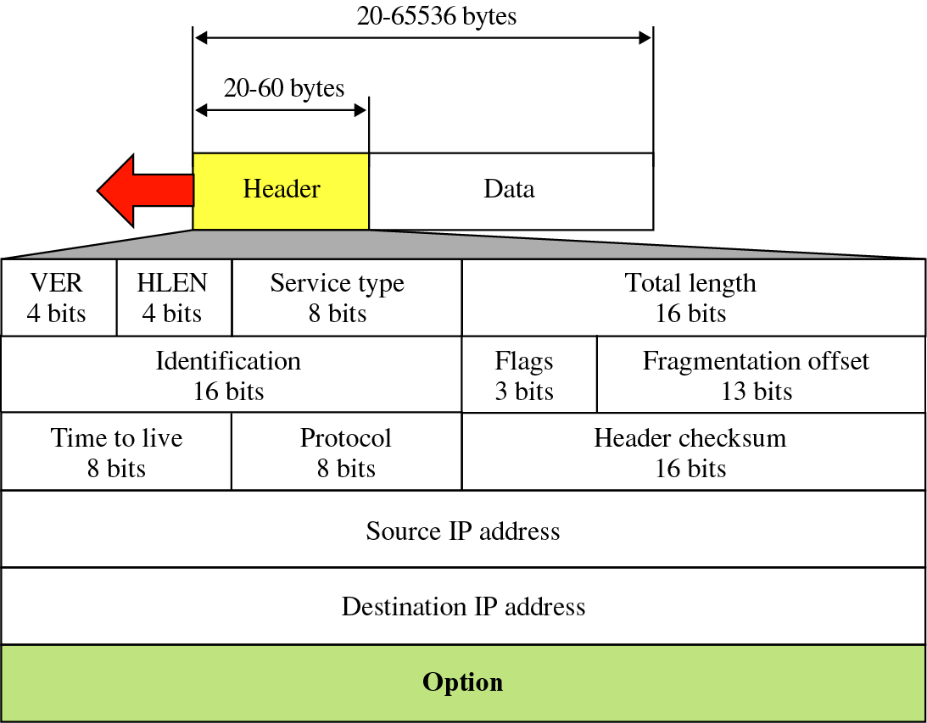
7.2 分组格式
IP Datagram
jsu@uestc.edu.cn

Slide 5
长度字段
首部长度字段，HLEN，4 bits
  以4字节（即32bits）为单位
  取值：5 ~ 15（即首部长度为 20 ~ 60 bytes）
总长度字段，Total length，16 bits
  以字节单位
  首部长度（即4*HLEN）+ 数据长度
思考：IP分组的最大长度是多少？
65535
jsu@uestc.edu.cn

Slide 6
服务类型字段
Type of Service（TOS），8 bits
  该分组所期望的服务质量
Precedence
D
T
R
Reserve
RFC 1349
Precedence
D
T
R
C
D: Minimize delay
R: Maximize reliability
T: Maximize throughput
该分组所希望的路由转发服务类型，不能同时设置
指示对分组进行处理（排队或丢弃）的优先权，值从0（普通优先级）到7（网络控制）
C: Minimize cost
RFC 2474
DSCP
CU
Differentiated Services Code Point，区分服务编码点
Currently
Unused
jsu@uestc.edu.cn
Notes:
The precedence subfield is not used in IPv4.

Slide 7
分片控制字段
标识字段，Identification，16 bits
  源站每发送一个分组，标识值＋1
  （源IP地址，标识）→ 全网唯一分组标识
标志字段，Flags，3 bits
片偏移字段，Fragmentation offset，13 bits
  以8 bytes为单位
D: Do not fragment
M: More fragments
Flags
D
M
思考：IP数据报为什么需要被分片？
jsu@uestc.edu.cn
Notes:
如何判断一个IP分组是否被分片？是第一片、中间片、最后一片？

Slide 8
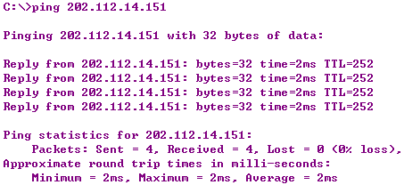
生存时间字段
Time to Live（TTL），8 bits
  分组寿命：防止路由成环时，IP被无限次转发
  取值：分组传输时间+路由器转发处理时间 → 困难
  实际：源和目的之间的路由器个数（跳数）
  路由器转发时将 TTL值减1 ，TTL值为零时丢弃该分组
最大值？
255
jsu@uestc.edu.cn

Slide 9
协议字段
Protocol，8 bits
  使用IP服务的高层协议
Transport layer
TCP
UDP
ICMP
IGMP
EGP
OSPF
Network layer
Header
IP Datagram
1：ICMP 2：IGMP 4：IP 6：TCP
8：EGP 17：UDP 41：IPv6 89：OSPF
jsu@uestc.edu.cn

Slide 10
校验和字段
Checksum，16 bits
  差错检测
只校验首部，数据部分由高层协议校验
  无须重复校验数据部分
  缩短了路由器转发分组时的处理时间
jsu@uestc.edu.cn

Slide 11
选项字段
Option，0 ~ 40 bytes
  网络测试或调试
  不是IP分组的必需部分，但其处理是IP软件的必需部分
Code
8 bits
Length
8 bits
Data
variable length
Copy
1 bit
Class
2 bits
Number
5 bits
Copy
0 Copy only in first fragment
1 Copy into all fragments
Number
00000 End of option
00001 No option
00011 Loose source route
00111 Record route
01001 Strict source route
Class
00 Datagram control
01 Reserved
Debugging and management
Reserved
jsu@uestc.edu.cn

Slide 12

IP分组封装
直接封装在数据链路帧中
  例：Ethernet 帧
byte
6
6
2
46 ~ 1500
4
Packet
目的MAC
源MAC
0x0800
IP Packet
类型
FCS
Ethernet frame header
IP header
IP data
jsu@uestc.edu.cn

Slide 13
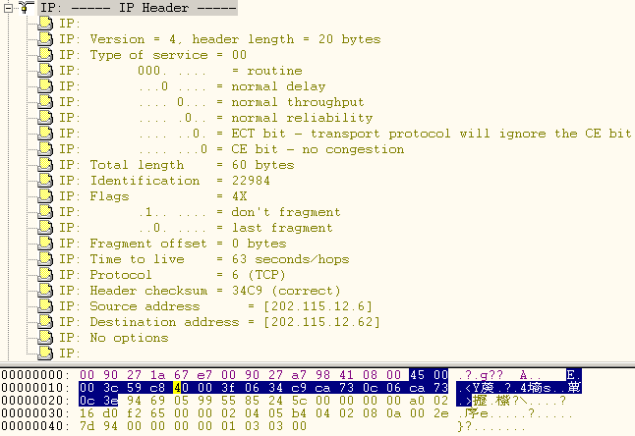
IP分组实例
jsu@uestc.edu.cn

Slide 14
7.3 分组处理
合法性检查
  版本
  长度
  TTL
  Protocol
  Checksum
  IP地址
分片与重组
选项处理
jsu@uestc.edu.cn

Slide 15
7.3.1 Checksum
RFC 1071（RFC 1141，1624，1936）
Sender
Receiver
Section 1
16 bits
16 bits
Section 1
Section 2
16 bits
16 bits
Section 2
Packet
Checksum
All 0s
16 bits
Checksum
16 bits
Section k
16 bits
Checksum
16 bits
Section k
Sum
16 bits
If the result is 0, keep; otherwise, discard
16 bits
Sum
取反
取反
Checksum
16 bits
16 bits
Result
jsu@uestc.edu.cn

Slide 16
Example
0100
0101
00000000
4
5
0
30
00000000 00011110
1
0
0
00000000 00000001
000
00000 00000000
10
17
0x D190
0
00001010
00010001
100.
00000000 00000000
12.
14.
5
01100100
00001100
102.
36.
7.
9
00000101
00001110
01100110
00100100
Checksum：0x D190
+
00000111
00001001
取
反
11010001 10010000
1
00101110 0110111
0
jsu@uestc.edu.cn

Slide 17
Example
4
5
0 0
4
5
0
30
0 0 1 E
1
0
0
0 0 0 1
0
0 0 0
10
17
0x D190
0
0 A
1 1
100.
0 0 0 0
12.
14.
5
6 4
0 C
102.
36.
7.
9
0 5
0 E
6 6
2 4
Checksum：0x D190
+
0 7
0 9
取
反
D190
1
2 E 6
E
F
jsu@uestc.edu.cn
Notes:
表中各项都是用十进制数表示。
关键是最左侧仍有进位，要加到结果里面。然后取反。
对十六进制数取反，应用15-该数=该数的反。

Slide 18
7.3.2 分片与重组
适应在不同MTU的物理网上传输
Datagram
IP datagram
Frame
Header
MTU
Trailer
物理网 | MTU
Token ring (16 Mbps) | 17914
Token ring (4 Mbps) | 4464
FDDI | 4352
Ethernet | 1500
X.25 | 576
PPP | 296
数据帧中封装的最大数据长度
jsu@uestc.edu.cn

Slide 19
分片操作（Fragmentation）
由主机或路由器执行：发送或转发分组时
确实需要时才进行分片：提高传输效率
每个分片都要包含IP首部：无连接通信
数据报可被多次分片
MTU = 620 bytes
0
600
1200
首部 | Data 1 600 bytes | Data 2 600 bytes | Data 3 200 bytes
Data
首部
Data 1
首部
Data 2
首部
Data 3
Offset = 0
Offset = 600/8 = 75
Offset = 150
jsu@uestc.edu.cn

Slide 20
分片举例
MTU = 1420
1420
MTU = 820
14567
1
0
片1 数据：
0 ~ 1399
820
14567
1
175
片2.1 数据：
1400 ~ 2199
4020
1420
14567
0
0
14567
1
175
原始分组数据
0 ~ 3999
片2 数据：
1400 ~ 2799
620
14567
1
275
片2.2 数据：
2200 ~ 2799
1220
14567
0
350
片3 数据：
2800 ~ 3999
jsu@uestc.edu.cn

Slide 21


重组操作（ Reassembly）
仅由目的主机执行：将数据递交给上层时
  IP的无连接通信 → 各分片的传输路径可不同
  有重组时限
  若丢失分片，则无法重组IP分组
目的主机能区分和重组不同的原IP报文
  （源IP地址，标识）
MTU₃
620
50
0
75
R4
1200
1220
Net 3
B
75
0
75
50
0
Net 4
A
Net 1
MTU₄
820
R1
R2
Net 2
MTU₁
620
MTU₂
420
R3
jsu@uestc.edu.cn

Slide 22
7.3.3 IP分组选项处理
选项类型
无操作
No operation
单字节
Single-byte
选项结束
End of option
选项
Option
记录路由
Record route
严格源路由
Strict source route
多字节
Multiple-byte
松散源路由
Loose source route
时间戳
Timestamp
jsu@uestc.edu.cn
Notes:
十四

Slide 23
无操作选项
格式
作用：选项间的填充
Code：1
00000001
一个7字节的选项
NO-OP
一个11字节的选项
NO-OP
一个8字节的选项
用来对齐一个选项的开始
用来对齐下一个选项
jsu@uestc.edu.cn

Slide 24
选项结束选项
格式
作用：标识选项字段的结束
Code：0
00000000
选项
END-OP
数据
~
~
~
~
jsu@uestc.edu.cn

Slide 25
记录路由选项
格式
Code：7
00000111
Length
（Total length）
Pointer
First IP address
（Empty when started）
Second IP address
（Empty when started）
…
Last IP address
（Empty when started）
jsu@uestc.edu.cn

Slide 26

作用
记录处理IP分组的路由器
67.34.30.6
8
138.6.25.40
12
7
15
16
4
140.10.6.3
67.0.0.0
200.14.7.9
138.6.0.0
138.6.22.26
67.14.10.22
138.6.22.26
140.10.6.3
200.14.7.14
140.10.0.0
200.14.7.0
140.10.5.4
200.14.7.9
jsu@uestc.edu.cn

Slide 27
严格源路由选项
格式
Code：137
10001001
Length
（Total length）
Pointer
First IP address
（Filled when started）
Second IP address
（Filled when started）
…
Last IP address
（Filled when started）
jsu@uestc.edu.cn

Slide 28
作用
严格按给定的IP地址逐跳转发，中间不允许经过其它IP地址
67.34.30.6
138.6.25.40
8
12
7
15
16
4
67.14.10.22
140.10.6.3
67.0.0.0
138.6.0.0
140.10.5.4
200.14.7.9
200.14.7.14
138.6.22.26
67.14.10.22
138.6.22.26
10.0.0.1
10.0.0.2
10.0.0.0
140.10.6.3
200.14.7.14
140.10.0.0
200.14.7.0
jsu@uestc.edu.cn
140.10.5.4
200.14.7.9

Slide 29
松散源路由选项
格式
作用
  依次通过给定的IP地址，中间可经过其它IP地址
Code：131
10000011
Length
（Total length）
Pointer
First IP address
（Filled when started）
Second IP address
（Filled when started）
…
Last IP address
（Filled when started）
jsu@uestc.edu.cn

Slide 30
时间戳选项
0 = 忽略IP ，
仅记录时间
1 = 记录IP和时间
3 = 发方指定IP，
仅记录时间
格式
作用
  记录IP分组到达的路由器及其到达时间
Code：68
01000100
Length
（Total length）
Pointer
Overflow
4 bits
Flags
4 bits
First IP address
First timestamp
…
Last IP address
Last timestamp
jsu@uestc.edu.cn

Slide 31
选项的分片控制
哪些选项会复制到所有分片中？哪些只在第一个分片中出现？为什么？
哪些选项用于数据报控制？哪些选项用于调试管理？
No operation 0 00 00001
End of option 0 00 00000
Record route 0 00 00111
Strict source route 1 00 01001
Loose source route 1 00 00011
Timestamp 0 10 00100
No copy
Control
No copy
Control
No copy
Control
Copy
Control
Copy
Control
No copy
Debug
jsu@uestc.edu.cn

Slide 32
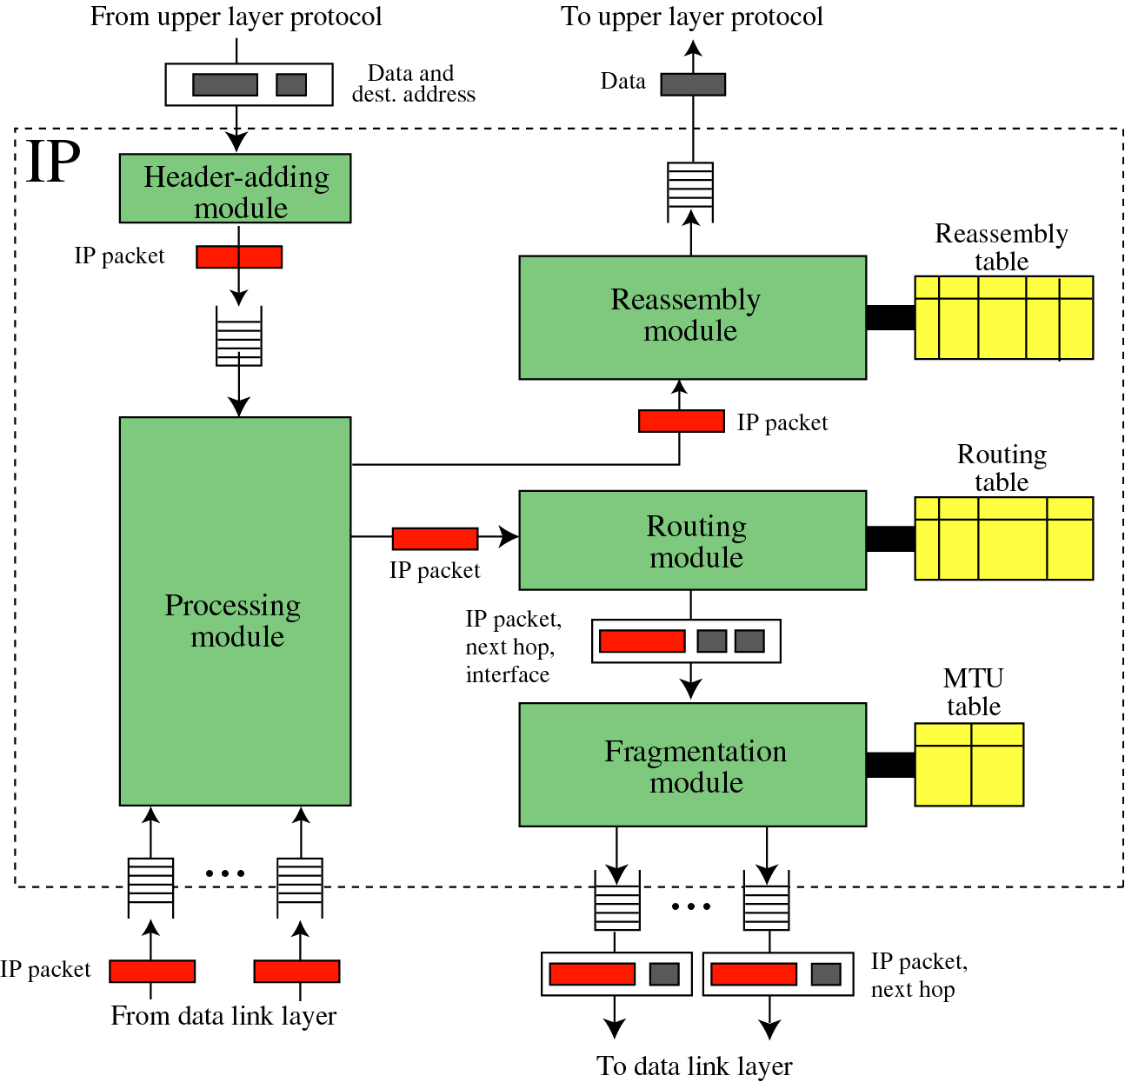
7.4 IP软件设计
jsu@uestc.edu.cn

